Slide 1
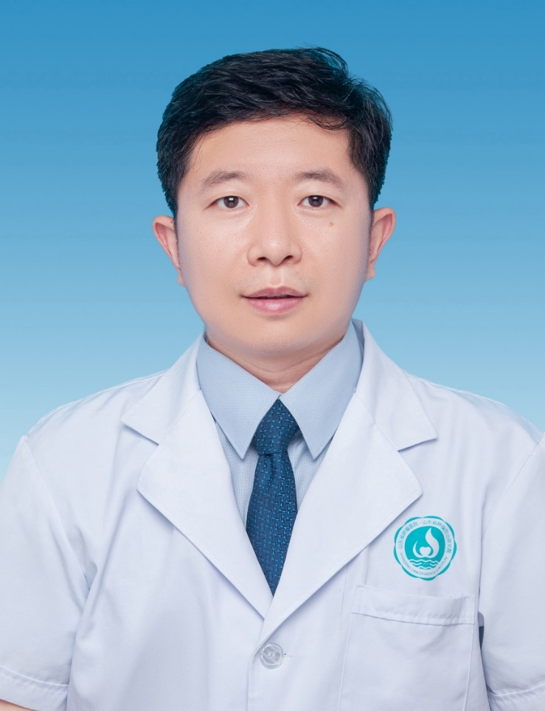
博士，主任医师，临床副教授，研究生导师
山东省肿瘤医院泌尿外科主任，泌尿系统肿瘤MDT专家
齐鲁人才工程卫生健康人才
中国临床肿瘤学会前列腺癌专委会委员
中国抗癌协会泌尿系肿瘤分会委员
全国卫生技术推广传承应用项目泌尿外科专业委员会委员
山东省青年医务工作者协会泌尿男生殖系肿瘤分会主任委员
山东省抗癌协会泌尿男生殖肿瘤分会候任主任委员
山东省医学会泌尿外科分会委员
山东省医学会泌尿外科分会肿瘤学组副组长
山东省医学会医院感染管理分会外科学组副组长
山东省医师协会高血压外科分会常委
山东省医师协会男科医师分会常委
山东省临床肿瘤学会前列腺癌专委会副主任委员
山东省患者安全管理协会泌尿外科分会副主任委员
山东省医学伦理学会泌尿肿瘤分会副理事长
山东省转化医学分会泌尿外科分会副理事长
山东省保健协会泌尿外科分会副主任委员
济南市劳动能力鉴定医疗卫生专家
《JCO中文版泌尿专刊》青年编委
《当代泌尿外科杂志》青年编委
邹本奎

